Slide 1
سازمان جهاد کشاورزی استان ایلام

Slide 2
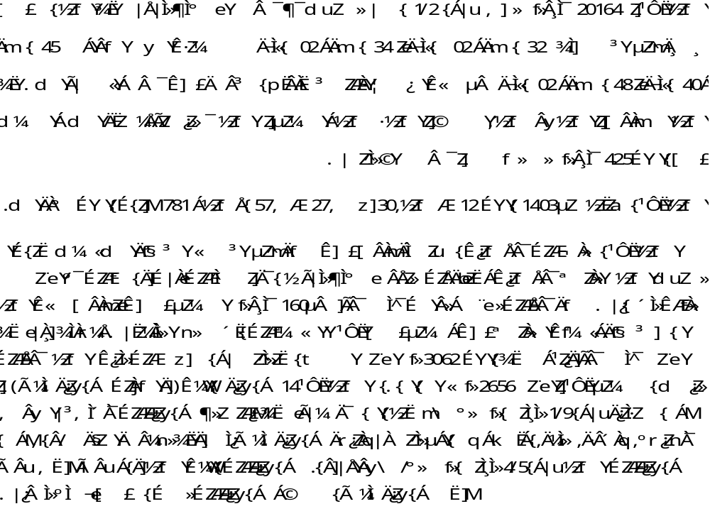

Slide 3
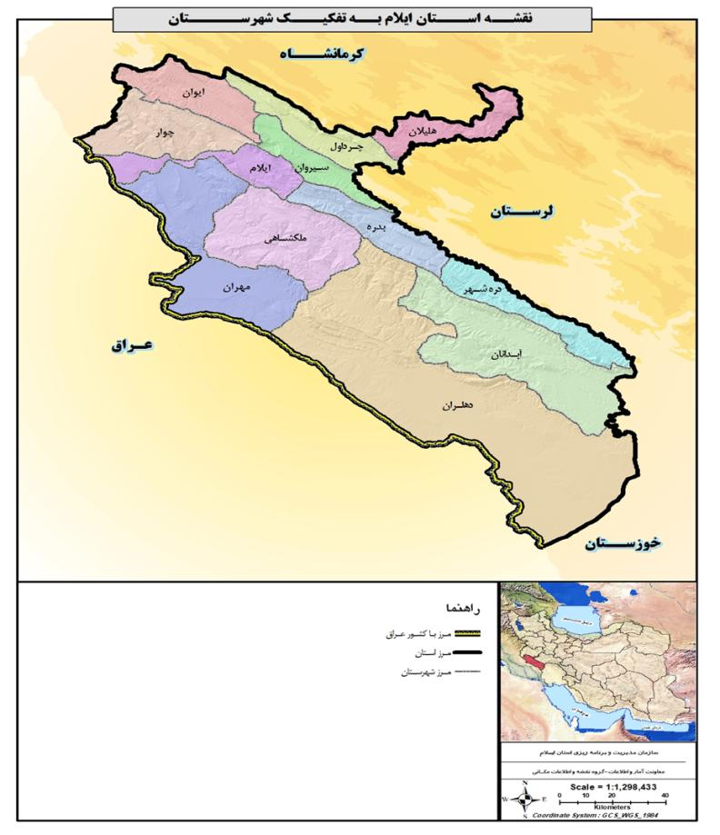

Slide 4
فرصت های پیشران بخش کشاورزی

Slide 5
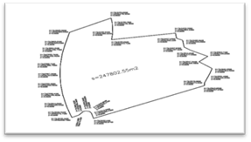
خلاصه وضعیت طرح
مجتمع گلخانه ای شهرک خلیج فارس |  |  |  |  | عنوان طرح
سبزی- صیفی |  |  |  |  | محصول تولیدی
دهلران |  |  |  |  | محل اجراء
6800 تن |  |  |  |  | ظرفیت سالانه طرح
2سال |  |  |  |  | مدت زمان اجرای طرح
260 |  |  |  |  | اشتغال(نفر)
میلیون دلار |  | میلیارد تومان |  |  | میزان سرمایه گذاری
3.81 |  | 731
گاز (متر مکعب) | برق (کیلو وات) | آب (لیتر در ثانیه) | زیربنا (هکتار) | زمین (هکتار) | زیر ساخت های مورد نیاز
2400 | 2000 | 30 | 17/3 | 24/7
خلاصه وضعیت طرح: مطالعات امکان سنجی در مراحل پایانی است و حفاری چاه شهرک با دبی مناسب به پایان رسیده است و در شرف برگزاری فراخوان به جهت واگذاری عرصه به متقاضیان سرمایه گذاری است.

Slide 6
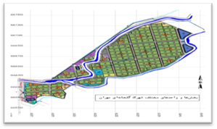
خلاصه وضعیت طرح
مجتمع گلخانه ای اراضی تحقیقات |  |  |  |  | عنوان طرح
تولید سبزی و صیفی (خیار، گوجه و فلفل دلمه ای) |  |  |  |  | محصول تولیدی
مهران |  |  |  |  | محل اجراء
270هزار تن |  |  |  |  | ظرفیت سالانه طرح
2سال |  |  |  |  | مدت زمان اجرای طرح
1000 |  |  |  |  | اشتغال(نفر)
میلیون دلار |  | میلیارد تومان |  |  | میزان سرمایه گذاری
14.58 |  | 2798
گاز (متر مکعب) | برق (کیلو وات) | آب (لیتر بر ثانیه | زیربنا (متر مربع) | زمین (هکتار) | زیر ساخت های مورد نیاز
تخصیص دارد | تخصیص دارد | 70 | 66.5 | 94.7
خلاصه وضعیت طرح: دارای سند تک برگ بوده و مطالعات امکان سنجی طرح با توجیه پذیری فنی و اقتصادی بالا به پایان رسیده، بخش عمده ای از زیرساخت شهرک انجام شده و محل اجرای آبگیر از سامانه گرمسیری در شرف پیگیری برای انجام مطالعات امکان سنجی و اجرای عملیات خط انتقال آب کشاورزی شهرک می باشد.

Slide 7
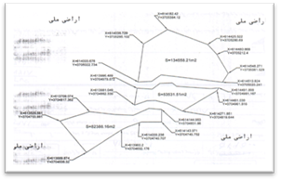
خلاصه وضعیت طرح
مجتمع گلخانه ای بخش صالح آباد منطقه سربور |  |  |  |  | عنوان طرح
تولید سبزی و صیفی (خیار، گوجه و فلفل دلمه ای) |  |  |  |  | محصول تولیدی
مهران |  |  |  |  | محل اجراء
7000 تن |  |  |  |  | ظرفیت سالانه طرح
2سال |  |  |  |  | مدت زمان اجرای طرح
285 |  |  |  |  | اشتغال(نفر)
میلیون دلار |  | میلیارد تومان |  |  | میزان سرمایه گذاری
4.14 |  | 794
گاز (متر مکعب) | برق (کیلو وات) | آب (لیتر در ثانیه) | زیربنا (هکتار) | زمین (هکتار) | زیر ساخت های مورد نیاز
3000 | تخصیص دارد | 40 | 19 | 27
خلاصه وضعیت طرح: دارای سند تک برگ به نام شرکت بوده و مطالعات امکان سنجی آن در مراحل پایانی است و به منظور استفاده بهینه از منابع آب و خاک و افزایش تولید در واحد سطح و افزایش ارزش افزوده احداث مجتمع های گلخانه امری ضروری ولازم الاجرا می باشد

Slide 8
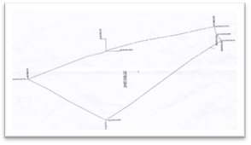
خلاصه وضعیت طرح
مجتمع گلخانه ای رضا آباد |  |  |  |  | عنوان طرح
تولید سبزی و صیفی (خیار، گوجه و فلفل دلمه ای) |  |  |  |  | محصول تولیدی
مهران |  |  |  |  | محل اجراء
2800تن |  |  |  |  | ظرفیت سالانه طرح
2سال |  |  |  |  | مدت زمان اجرای طرح
168 |  |  |  |  | اشتغال(نفر)
میلیون دلار |  | میلیارد تومان |  |  | میزان سرمایه گذاری
2.45 |  | 470
گاز (متر مکعب) | برق (کیلو وات) | آب (لیتر در ثانیه) | زیربنا (هکتار) | زمین (هکتار) | زیر ساخت های مورد نیاز
تخصیص دارد | تخصیص دارد | 5 | 11/2 | 16
خلاصه وضعیت طرح: دارای سند تک برگ و همچنین تخصیص آب به میزان 5 لیتر بر ثانیه از محل سامانه گرمسیری می باشد و مطالعات امکان سنجی شهرک نیز به پایان رسیده است

Slide 9
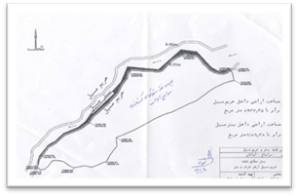
خلاصه وضعیت طرح
مجتمع گلخانه ای سراب باغ آبدانان |  |  |  |  | عنوان طرح
تولید سبزی و صیفی ( خیار ، گوجه و فلفل دلمه ای) |  |  |  |  | محصول تولیدی
آبدانان |  |  |  |  | محل اجراء
500 تن |  |  |  |  | ظرفیت سالانه طرح
2سال |  |  |  |  | مدت زمان اجرای طرح
180 |  |  |  |  | اشتغال(نفر)
میلیون دلار |  | میلیارد تومان |  |  | میزان سرمایه گذاری
2.61 |  | 501
گاز (متر مکعب) | برق (کیلو وات) | آب (متر مکعب) | زیربنا (متر مربع) | زمین (هکتار) | زیر ساخت های مورد نیاز
تخصیص دارد | تخصیص دارد | 6.75 | 12.04 | 17.2
خلاصه وضعیت طرح: دارای سند تک برگ به نام شرکت بوده و مطالعات امکان سنجی آن به پایان رسیده ولی با شرایط خاص امکان احداث شهرک وجود دارد

Slide 10
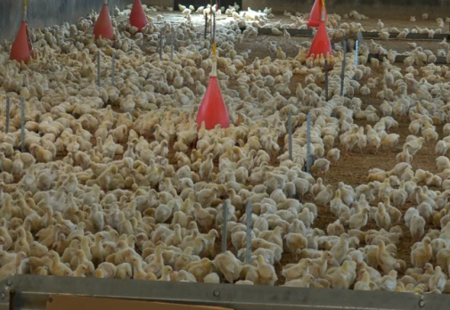
خلاصه وضعیت طرح
احداث مزرعه مرغ مادر گوشتی و جوجه یکروزه |  |  |  |  | عنوان طرح
مرغ مادر، جوجه یک روزه |  |  |  |  | محصول تولیدی
شهرستان چرداول، سیروان |  |  |  |  | محل اجراء
100000 مرغ مادر، 25میلیون قطعه جوجه یکروزه |  |  |  |  | ظرفیت سالانه طرح
2سال |  |  |  |  | مدت زمان اجرای طرح
40-50 |  |  |  |  | اشتغال(نفر)
میلیون دلار |  | میلیارد تومان |  |  | میزان سرمایه گذاری
4.19 |  | 964
گاز (متر مکعب) | برق (کیلو وات) | آب (متر مکعب) | زیربنا (متر مربع) | زمین (متر مربع) | زیر ساخت های مورد نیاز
15000 | 250 | 35640 | 6000 | 20000
خلاصه وضعیت طرح : با هدف تولید جوجه یکروزه گوشتی جهت پرورش در واحدهای مرغ گوشتی صادرات تولید گوشت در پایان دوره این طرح در حال حاضر آماده واگذاری است و در صورت معرفی سرمایه‌گذار واجد شرایط، قابلیت اجرا خواهد داشت.

Slide 11
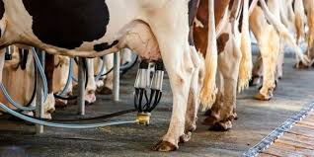
خلاصه وضعیت طرح
پرورش گاو شیری اصیل |  |  |  |  | عنوان طرح
شیر خام و گوشت قرمز و تلیسه |  |  |  |  | محصول تولیدی
شهرستان بدره، ملکشاهی |  |  |  |  | محل اجراء
2000 |  |  |  |  | ظرفیت سالانه طرح
2 سال |  |  |  |  | مدت زمان اجرای طرح
100 |  |  |  |  | اشتغال(نفر)
میلیون دلار |  | میلیارد تومان |  |  | میزان سرمایه گذاری
8.62 |  | 1984
گاز (متر مکعب) | برق (کیلو وات) | آب (مترمکعب) | زیربنا (مترمربع) | زمین (مترمربع) | زیر ساخت های مورد نیاز
9000 | 2500 | 250 | 81813 | 212000
خلاصه وضعیت طرح : تولید شیرخام ، گوشت قرمز تأمین تلیسه و گوساله نر مورد نیاز واحدهای پرورش گاو شیری و پرواربندی گوساله ، این طرح در حال حاضر آماده واگذاری است و در صورت معرفی سرمایه‌گذار واجد شرایط، قابلیت اجرا خواهد داشت.

Slide 12
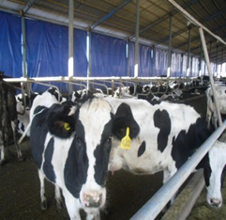
خلاصه وضعیت طرح
پرورش گاو شیری |  |  |  |  | عنوان طرح
شیر و گوشت قرمز |  |  |  |  | محصول تولیدی
شهرستان ایوان، چرداول |  |  |  |  | محل اجراء
4000رأس |  |  |  |  | ظرفیت سالانه طرح
24تا30 ماه |  |  |  |  | مدت زمان اجرای طرح
200 |  |  |  |  | اشتغال(نفر)
میلیون دلار |  | میلیارد تومان |  |  | میزان سرمایه گذاری
17.25 |  | 3969
گاز (متر مکعب) | برق (کیلو وات) | آب (مترمکعب) | زیربنا (مترمربع) | زمین (مترمربع) | زیر ساخت های مورد نیاز
250000 | 250 | 108000 | 18181 | 44000
خلاصه وضعیت طرح : تولید شیرخام ، گوشت قرمز تأمین تلیسه و گوساله نر مورد نیاز واحدهای پرورش گاو شیری و پرواربندی گوساله این طرح در حال حاضر آماده واگذاری است و در صورت معرفی سرمایه‌گذار واجد شرایط، قابلیت اجرا خواهد داشت.

Slide 13
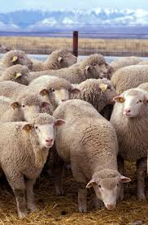
خلاصه وضعیت طرح
پرورش گوسفند داشتی بومی |  |  |  |  | عنوان طرح
شیر خام و گوشت قرمز،تأمین بره نر واحدهای پرواربندی بره |  |  |  |  | محصول تولیدی
شهرستان آبدانان، دهلران |  |  |  |  | محل اجراء
10000رأس |  |  |  |  | ظرفیت سالانه طرح
20تا 23 ماه |  |  |  |  | مدت زمان اجرای طرح
120 |  |  |  |  | اشتغال(نفر)
میلیون دلار |  | میلیارد تومان |  |  | میزان سرمایه گذاری
31.2 |  | 7179
گاز (متر مکعب) | برق (کیلو وات) | آب (مترمکعب) | زیربنا (مترمربع) | زمین (مترمربع) | زیر ساخت های مورد نیاز
450000 | 150000 | 100 | 23000 | 50000
خلاصه وضعیت طرح : پرورش گوسفند بومی سازگار با شرایط آب و هوایی منطقه ،این طرح در حال حاضر آماده واگذاری است و در صورت معرفی سرمایه‌گذار واجد شرایط، قابلیت اجرا خواهد داشت.

Slide 14

پرورش پولت تخم گذار تجاری |  |  |  |  | عنوان طرح
تخم مرغ |  |  |  |  | محصول تولیدی
تمام شهرستانهای استان |  |  |  |  | محل اجراء
80000 قطعه ای |  |  |  |  | ظرفیت سالانه طرح
18 ماه |  |  |  |  | مدت زمان اجرای طرح
7 |  |  |  |  | اشتغال(نفر)
میلیون دلار |  | میلیارد تومان |  |  | میزان سرمایه گذاری
0.73 |  | 168
گاز (متر مکعب) | برق (کیلو وات) | آب (مترمکعب) | زیربنا (مترمربع) | زمین (مترمربع) | زیر ساخت های مورد نیاز
15000 | 250 | 35640 | 5400 | 21000
خلاصه وضعیت طرح : طرح پرورش پولت تخمگذار تجاری که واحد پس از دریافت جوجه یکروزه تخمگذار از واحدهای مادر بوده که پرورش آنها به مدت 3 ماه طول می کشد بعد از این مرحله آماده فروش به واحدهای تخمگذار تجاری می باشند ، این طرح در حال حاضر آماده واگذاری است و در صورت معرفی سرمایه‌گذار واجد شرایط، قابلیت اجرا خواهد داشت.

Slide 15

پرورش پولت تخم گذار |  |  |  |  | عنوان طرح
تخم مرغ |  |  |  |  | محصول تولیدی
تمام شهرستانهای استان |  |  |  |  | محل اجراء
60000 قطعه ای |  |  |  |  | ظرفیت سالانه طرح
18 ماه |  |  |  |  | مدت زمان اجرای طرح
7 |  |  |  |  | اشتغال(نفر)
میلیون دلار |  | میلیارد تومان |  |  | میزان سرمایه گذاری
0.67 |  | 155
گاز (متر مکعب) | برق (کیلو وات) | آب (مترمکعب) | زیربنا (مترمربع) | زمین (مترمربع) | زیر ساخت های مورد نیاز
15000 | 250 | 35640 | 5400 | 21000
خلاصه وضعیت طرح : طرح پرورش پولت تخمگذار تجاری که واحد پس از دریافت جوجه یکروزه تخمگذار از واحدهای مادر بوده که پرورش آنها به مدت 3 ماه طول می کشد بعد از این مرحله آماده فروش به واحدهای تخمگذار تجاری می باشند ، این طرح در حال حاضر آماده واگذاری است و در صورت معرفی سرمایه‌گذار واجد شرایط، قابلیت اجرا خواهد داشت.

Slide 16
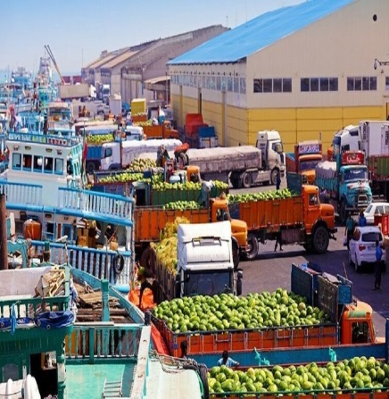
خلاصه وضعیت طرح
پایانه صادراتی و سورتینگ و بسته بندی |  |  |  |  | عنوان طرح
بسته بندی و سورتینگ محصولات کشاورزی |  |  |  |  | محصول تولیدی
مهران و دهلران |  |  |  |  | محل اجراء
400000 تن در سال |  |  |  |  | ظرفیت سالانه طرح
2سال |  |  |  |  | مدت زمان اجرای طرح
80 |  |  |  |  | اشتغال(نفر)
میلیون دلار |  | میلیارد تومان |  |  | میزان سرمایه گذاری
4.36 |  | 1004
گاز (متر مکعب) | برق (کیلو وات) | آب (مترمکعب) | زیربنا (مترمربع) | زمین (مترمربع) | زیر ساخت های مورد نیاز
1200 | 250 | 2400 | 40000 | 200000
خلاصه وضعیت طرح: پایانه های صادراتی به عنوان زیر ساخت تخصصی حمل و نقل صادراتی جدیدترین مدل جهت توسعه زیر ساخت های صادراتی کشور بوده که با ارائه خدمات لازم به صادر کنندگان و کاهش هزینه های پنهان فرایند صادرات مزیت رقابتی برای تولیدات داخلی را در پی خواهد داشت. و امروزه یکی از مهترین عوامل توسعه صادرات در کشورهای مختلف می باشد.

Slide 17
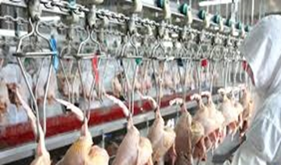
کشتارگاه دام و طیور و فرآوری محصولات جانبی |  |  |  |  | عنوان طرح
انواع محصولات گوشتی دام و طیور و محصولات جانبی دام و طیور |  |  |  |  | محصول تولیدی
شهرستان آبدانان |  |  |  |  | محل اجراء
30000تن در سال |  |  |  |  | ظرفیت سالانه طرح
6 ماه |  |  |  |  | مدت زمان اجرای طرح
170 |  |  |  |  | اشتغال(نفر)
میلیون دلار |  | میلیارد تومان |  |  | میزان سرمایه گذاری
3.3 |  | 751
گاز (متر مکعب) | برق (کیلو وات) | آب (مترمکعب) | زیربنا (مترمربع) | زمین (مترمربع) | زیر ساخت های مورد نیاز
40000 | 640 | 56000 | 4333 | 25000
خلاصه وضعیت طرح : طرح مذکور با پیشرفت فیزیکی 60 درصد جهت تکمیل و تجهیز و راه اندازی نیازمند اختصاص تسهیلات و تأمین سرمایه لازم است.

Slide 18
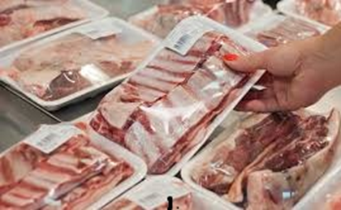
صنایع بسته بندی و فرآوری گوشت و مرغ و فرآورده های گوشتی ( سوسیس ، کالباس و همبرگر ) |  |  |  |  | عنوان طرح
انواع فرآورده های گوشتی و بسته بندی گوشت و مرغ |  |  |  |  | محصول تولیدی
سطح استان |  |  |  |  | محل اجراء
10000تن در سال |  |  |  |  | ظرفیت سالانه طرح
12 ماه |  |  |  |  | مدت زمان اجرای طرح
25 |  |  |  |  | اشتغال(نفر)
میلیون دلار |  | میلیارد تومان |  |  | میزان سرمایه گذاری
1.1 |  | 252
گاز (متر مکعب) | برق (کیلو وات) | آب (مترمکعب) | زیربنا (مترمربع) | زمین (مترمربع) | زیر ساخت های مورد نیاز
2000 | 200 | 3000 | 5000 | 10000
خلاصه وضعیت طرح : با توجه به تولید گوشت قرمز و طیور در سطح استان و شهرستان طرح مذکور می تواند موجب ایجاد ارزش افزوده و اشتغال تثبیت شده گردد.

Slide 19
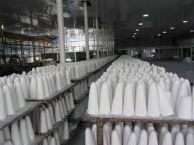
خلاصه وضعیت طرح
احداث کارخانه قند |  |  |  |  | عنوان طرح
تولید قند |  |  |  |  | محصول تولیدی
دهلران |  |  |  |  | محل اجراء
300000 تن در سال |  |  |  |  | ظرفیت سالانه طرح
3سال |  |  |  |  | مدت زمان اجرای طرح
100 |  |  |  |  | اشتغال(نفر)
میلیون دلار |  | میلیارد تومان |  |  | میزان سرمایه گذاری
27.8 |  | 6409
گاز (متر مکعب) | برق (کیلو وات) | آب (مترمکعب) | زیربنا (مترمربع) | زمین (مترمربع) | زیر ساخت های مورد نیاز
5000 | 800 | 5000 | 10000 | 20000
خلاثصه وضعیت طرح: با توجه به افزایش سطح زیر کشت اراضی آبی در حوضه آبخور سد کرخه ، دویرج و رودخانه گاوی و برنامه وزارت متبوع در گسترش سطح زیر گشت چغندر قند پاییزه در این مناطق و مناطق شمالی استان خوزستان، عدم وجود کارخانه قند در این حوزه و احداث کارخانه قند در این منطقه ضروری است.

Slide 20
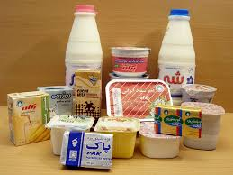
خلاصه وضعیت طرح
فرآوری محصولا ت لبنی |  |  |  |  | عنوان طرح
انواع محصولات لبنی(شیر پاستوریزه و استرلیزه، ماست، انواع پنیر، دوغ و کره) |  |  |  |  | محصول تولیدی
ایوان |  |  |  |  | محل اجراء
15000تن در سال |  |  |  |  | ظرفیت سالانه طرح
2سال |  |  |  |  | مدت زمان اجرای طرح
25 |  |  |  |  | اشتغال(نفر)
میلیون دلار |  | میلیارد تومان |  |  | میزان سرمایه گذاری
1.1 |  | 252
گاز (متر مکعب) | برق (کیلو وات) | آب (مترمکعب) | زیربنا (مترمربع) | زمین (مترمربع) | زیر ساخت های مورد نیاز
2000 | 300 | 3000 | 5000 | 10000
خلاصه وضعیت طرح : با توجه به تولید فرآورده های خام دامی در سطح استان و شهرستان طرح مذکور می تواند موجب ایجاد ارزش افزوده و جلوگیری از خام فروشی شیر خام گردد

Slide 21

خلاصه وضعیت طرح
تولید روغن خوراکی از دانه های روغنی کلزا و گلرنگ |  |  |  |  | عنوان طرح
انواع روغن های نباتی (کلزا و گلرنگ) تصفیه شده |  |  |  |  | محصول تولیدی
دهلران |  |  |  |  | محل اجراء
100000تن در سال |  |  |  |  | ظرفیت سالانه طرح
2سال |  |  |  |  | مدت زمان اجرای طرح
100 |  |  |  |  | اشتغال(نفر)
میلیون دلار |  | میلیارد تومان |  |  | میزان سرمایه گذاری
8.72 |  | 2008
گاز (متر مکعب) | برق (کیلو وات) | آب (مترمکعب) | زیربنا (مترمربع) | زمین (مترمربع) | زیرساخت های مورد نیاز
20000 | 1000 | 80000 | 5000 | 15000
خلاصه وضعیت طرح: با توجه به تولید دانه های روغنی و سطح زیر کشت منطقه، اسقرار طرح روغن کشی و تصفیه می تواند مانع خام فروشی وهمچنین ایجاد ارزش افزوده و اشتغال گردد.

Slide 22

سورتینگ و بسته بندی محصولات |  |  |  |  | عنوان طرح
انواع محصولات کشاورزی بسته بندی شده صادراتی |  |  |  |  | محصول تولیدی
شهرستان مهران |  |  |  |  | محل اجراء
10000تن در سال |  |  |  |  | ظرفیت سالانه طرح
12 ماه |  |  |  |  | مدت زمان اجرای طرح
25 |  |  |  |  | اشتغال(نفر)
میلیون دلار |  | میلیارد تومان |  |  | میزان سرمایه گذاری
0.57 |  | 133
گاز (متر مکعب) | برق (کیلو وات) | آب (مترمکعب) | زیربنا (مترمربع) | زمین (مترمربع) | زیرساخت های مورد نیاز
1000 | 100 | 3000 | 2500 | 10000
خلاصه وضعیت طرح: صادرات محصولات کشاورزی نیازمند سورتینگ و بسته بندی مناسب و با کیفیت طبق استانداردهای کشورهای مقصد از الزامات بازار رقابتی منطقه می باشد.

Slide 23
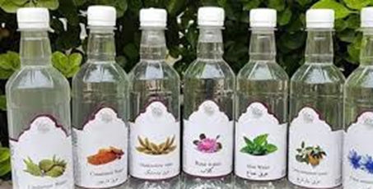
طرح تولید اسانس و عرقیات گیاهی |  |  |  |  | عنوان طرح
انواع عرقیات و اسانس گیاهی |  |  |  |  | محصول تولیدی
شهرستان دره شهر |  |  |  |  | محل اجراء
5000 تن در سال |  |  |  |  | ظرفیت سالانه طرح
6 ماه |  |  |  |  | مدت زمان اجرای طرح
25 |  |  |  |  | اشتغال(نفر)
میلیون دلار |  | میلیارد تومان |  |  | میزان سرمایه گذاری
2.54 |  | 585
گاز (متر مکعب) | برق (کیلو وات) | آب (مترمکعب) | زیربنا (مترمربع) | زمین (مترمربع) | زیرساخت های مورد نیاز
1000 | 100 | 1500 | 5000 | 2000
خلاصه وضعیت طرح: با توجه به تولید انواع گیاهان دارویی در سطح استان اسقرار طرح اسانس و عرقیات گیاهی می تواند باعث ایجاد اشتغال و جلوگیری از خام فروشی می شود.

Slide 24
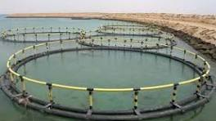
خلاصه وضعیت طرح
پرورش ماهی در قفس سیمره |  |  |  |  | عنوان طرح
ماهی قزل آلا |  |  |  |  | محصول تولیدی
شهرستان بدره |  |  |  |  | محل اجراء
1000تن |  |  |  |  | ظرفیت سالانه طرح
3سال |  |  |  |  | مدت زمان اجرای طرح
100مستقیم -100غیر مستقیم |  |  |  |  | اشتغال(نفر)
میلیون دلار |  | میلیارد تومان |  |  | میزان سرمایه گذاری
2 |  | 480
گاز (متر مکعب) | برق (کیلو وات) | آب (مترمکعب) | زیربنا (مترمربع) | زمین (مترمربع) | زیر ساخت های مورد نیاز
- | 100 | 20000 | 5000 | 10000
خلاصه وضعیت طرح: در حال حاضر 21 طرح به ظرفیت کل 2000تن توسط متقاضیان بومی سد سیمره شهرستان بدره عملیاتی شده است و مشغول فعالیت می باشند فعالیت سرمایه گذار توانمند در کنار این مزارع عملا موجب رونق و صادرات و تکمیل زنجیره تولید از جمله بهسازی راهها – سردخانه – بسته بندی خواهد شد

